Slide 1


Ендоскопічні методи в гінекології
МОЗ України
Вінницький національний медичний університет ім. М.І. Пирогова
Кафедра акушерства і гінекології №2
Завідувач кафедри: професор, доктор медичних наук Булавенко Ольга Василівна
Елективний курс з акушерства та гінекології:
Курс рекомендований для студентів ІV курса медичного факультету №1, 2.

Slide 2
Актуальність: снують такі стани здоров'я, коли без оперативної допомоги не обійтися. Кожна жінка, потрапивши в подібну ситуацію, відчуває страх, а іноді і паніку. На щастя, сучасний розвиток медицини досягло такого рівня, що всі побоювання стають часто необгрунтованими. Ендоскопічні втручання відносяться до безпечних і безболісних методів оперативного лікування.
Малоінвазивні операції проводяться з використанням новітньої сучасної апаратури. Вбудовані оптичні системи дають можливість лікарю побачити патологічний осередок, збільшений в кілька разів. Тому такі втручання проводяться з мінімальною травматизацією і з максимальним збереженням тканин.
Мета: ознайомити з показами та протипоказами до даного виду оперативного втручання, особливості кожного етапу оперативного втручання, ознайомити з особливостями методу гістероскопії в гінекологічній практиці.

Slide 3
Коротка анотація курсу
Рекомендований елективний курс передбачає викладання сучасних показань до застосування наступних лікувально-діагностичних ендоскопічних методів – кольпоскопії (простої та розширеної), кольпоцервікоскопії, гістероскопії, гістерорезектоскопії, лапараскопії в клінічній акушерсько – гінекологічній практиці.
З урахуванням клінічного досвіду кафедри акушерства і гінекології №2 будуть розглянуті можливості застосування ендоскопічних методик для збереження та відновлення репродуктивної функції у жінок фертильного віку, а також для профілактики онкогінекологічних захворювань.
Викладання клінічних рекомендацій щодо лікувально – діагностичних ендоскопічних методів втручання в акушерсько – гінекологічній практиці буде проведено згідно існуючим міжнародним і вітчизняним клінічним протоколам і критеріям доказової медицини.

Slide 4
Лапароскопія – це огляд органів черевної порожнини за допомогою ендоскопа з метою діагностики та проведення лікувальних хірургічних втручань.
Показання для проведення лапароскопії в ургентному порядку: 1. Позаматкова вагітність.
2. Апоплексія яєчника з внутрішньочеревною кровотечею.
3. Розрив кісти яєчника.
4. Перекрут «ніжки» яєчника.
5.Гнійно-запальні захворювання органів малого тазу (гнійний сальпінгіт, піовар, піосальпінкс, гнійні тубооваріальні утворення, абсцеси міхурово-маткового та прямокишково- маткового простору).
6. Диференційна діагностика гострої хірургічної та гінекологічної патології.
7. Некроз субсерозних міоматозних вузлів.
8.Діагностика ускладнень під час чи після проведення гінекологічних маніпуляцій.
Показання для проведення лапароскопії у плановому порядку:
1. Діагностична лапароскопія (з біопсією ураженого органу, за показаннями). 2. Трубна стерилізація.
3. Неплідність.
4. Доброякісні пухлини яєчників.
5. Міома матки.
6. Аномалії розвитку внутрішніх статевих органів.
7. Хронічний тазовий біль та / чи недостатні дані клінічного обстеження органів малого
тазу для заключного діагнозу (підозра на зовнішний генітальний ендометріоз, хронічний запальний процес придатків матки, синдром Allen-Masters).
8.Моніторинг ефективності лікування ендометріозу ІІІ-ІV стадії. Моніторинг ефективності лікування онкогінекологічних захворювань (в спеціалізованих закладах “second look”після проведення комбінованого лікування раку яєчників).
9.Вибір доступу та визначення обсягу оперативного втручання при неуточнених пухлинах органів малого тазу.

Slide 5
Протипоказання до проведення лапароскопії:
Абсолютні:
1. Захворювання серцево-судинної та дихальної системи в стадії декомпенсації. 2. Гостра та хронічна печінкова та ниркова недостатність.
3. Шокові та коматозні стани.
4. Розлитий перитоніт.
Відносні:
1. Ожиріння ІІІ-ІV ст.
2. Тяжкий спайковий процес органів черевної порожнини.
3. Великі розміри пухлин геніталій .
4.Грижа передньої черевної стінки і / чи діафрагми великих чи гігантських розмірів. 5.Інфекційні захворювання (грип, ангіна, пневмонія, пієлонефрит та ін.).

Slide 6
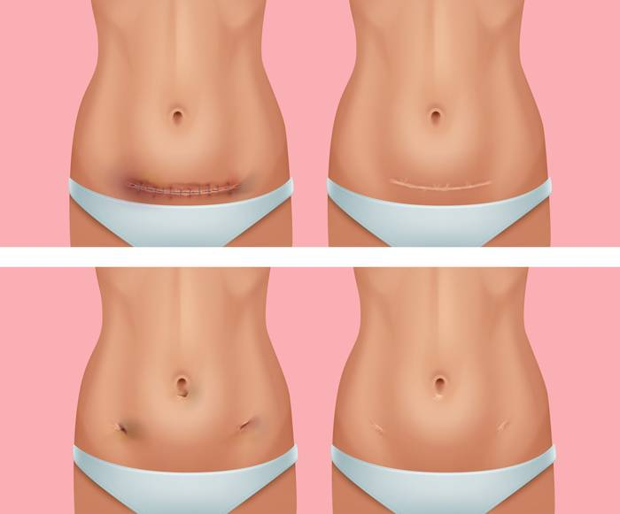
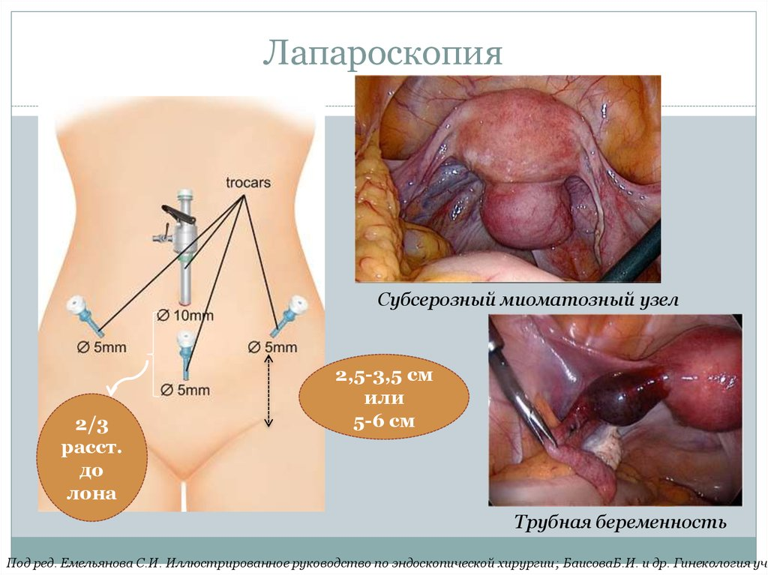
Оптимальним для проведення лапароскопії є загальна анестезія з ендотрахеальною інтубацією та ШВЛ

Slide 7
Гістероскопія - це огляд стінок порожнини матки за допомогою ендоскопа з метою діагностики та проведення лікувальних хірургічних втручань при різних видах внутрішньоматкової патології.
Показання для проведення гістероскопії в ургентному порядку:
Мено- чи метрорагія.
Метрорагія після вагітності.
Народження субмукозної міоми.
Некроз субмукозної міоми.
Показання для проведення гістероскопії в плановому порядку:
Дисфункціональні маткові кровотечі.
Субмукозна міома матки.
Поліп ендометрія.
Гіперплазія ендометрія.
Підозра на рак ендометрія.
Внутрішньоматкові сінехії.
Аденоміоз.
Аномалії розвитку матки.
Чужорідні тіла у порожнині матки.
Неплідність, пов’язана з матковим фактором або проксимальною трубною оклюзією.
Підготовка до проведення допоміжних репродуктивних технологій.
Моніторинг ефективності лікування гіперпластичних процесів ендометрія.
Атипова гіперплазія (у спеціалізованих закладах).

Slide 8
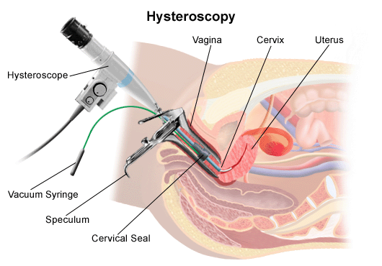
Протипоказання до проведення гістероскопії:
Профузна маткова кровотеча.
Вагітність.
Гострі запальні захворювання жіночих статевих органів.
Інфекційні захворювання (грип, ангіна, пневмонія, пієлонефрит та ін.).
Рак шийки матки, інфільтративний рак ендометрія.
Цервікальний стеноз.

